Slide 1
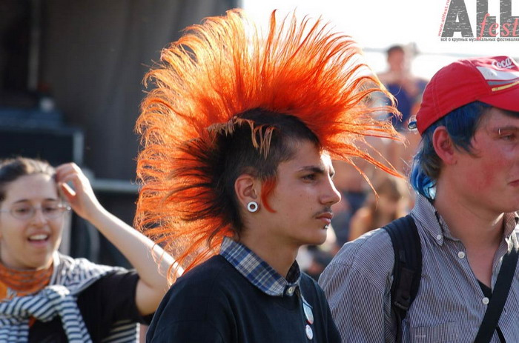
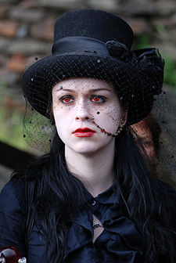
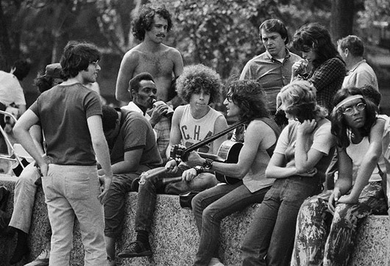
Презентация на тему: «Молодежная субкультура»
Подготовили:
ученицы 11-2 класса
НВОЛШДНЗ «Виктория-П»
Тетерева Евгения
Жигарёва Наталия

Slide 2
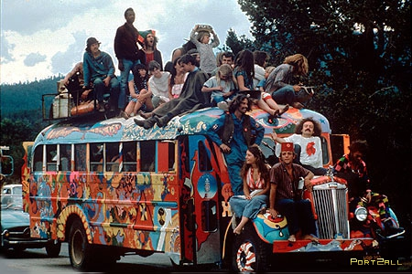
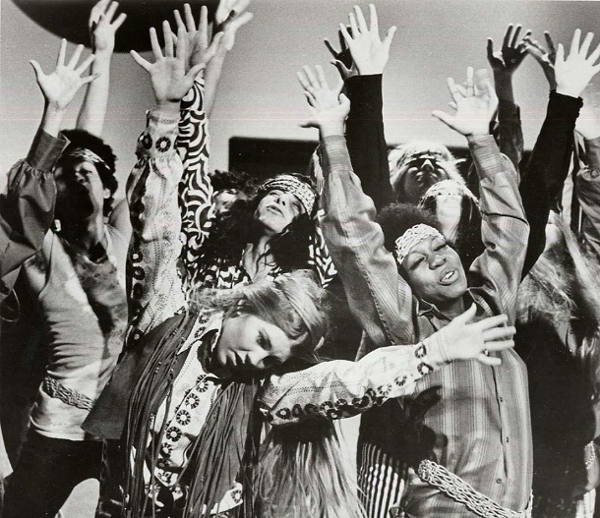
План
История термина «субкультура»
Хиппи
Панки
Готы
Эмо
Металисты
Яппи
Влияние субкультур

Slide 3
История термина «субкультура»
В 1950 году американский социолог Дэвид Рисмен в своих исследованиях вывел понятие субкультуры как группы людей, преднамеренно избирающих стиль и ценности, предпочитаемые меньшинством. Более тщательный анализ явления и понятия субкультуры провёл британский социолог и медиавед Дик Хэбдидж в своей книге «Субкультура: значение стиля». По его мнению, субкультуры привлекают людей со схожими вкусами, которых не удовлетворяют общепринятые стандарты и ценности.
Французский социолог Мишель Мафессоли в своих трудах использовал понятие «городские племена» для обозначения молодёжных субкультур. Российский орнитолог Виктор Дольник в книге «Непослушное дитя биосферы» использовал понятие «клубы».
В СССР для обозначения членов молодёжных субкультур использовался термин «Неформальные объединения молодёжи», отсюда жаргонное слово «неформалы». Иногда для обозначения субкультурного сообщества используется жаргонное слово «тусовка».

Slide 4
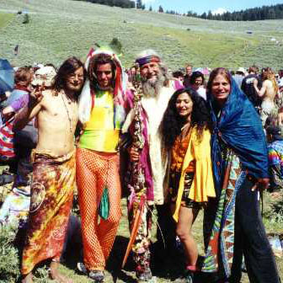
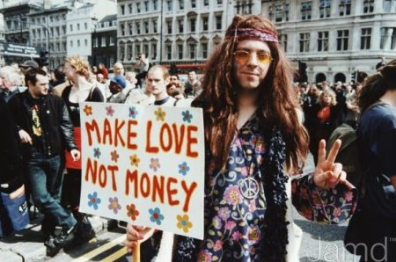
Хиппи
Хи́ппи философия и субкультура, изначально возникшая в 1960 годах в Сан-Франциско.Расцвет движения пришелся на конец 1960-начало 1970 годов. Первоначально хиппи выступали против пуританской морали некоторых протестантских церквей, а также пропагандировали стремление вернуться к природной чистоте через любовь и пацифизм.
Хиппи верит:
что человек должен быть свободным;
что достичь свободы можно, лишь изменив внутренний строй души;
что поступки внутренне раскованного человека определяются стремлением оберегать свою свободу как величайшую драгоценность;
что красота и свобода тождественны друг другу и что реализация того и другого — чисто духовная проблема;
что все, кто разделяет сказанное выше, образуют духовную общину;
что духовная община — идеальная форма общежития;
что все, думающие иначе, заблуждаются

Slide 5
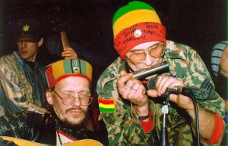
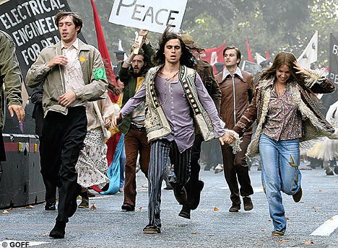
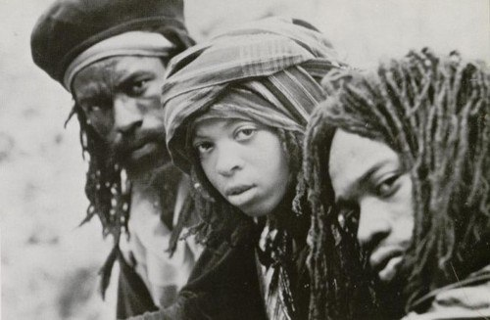
Близки по многим параметрам к хиппи растаманы. Растафари (раста) – это религия всеобщего господа Джа . Растаманы – убежденные пацифисты, особенно протестуют против расизма. Две особенности утвердили всемирный характер раста-движения – марихуана и регги. Растаманский быт так же предусматривает здоровый образ жизни, запрет на табак и алкоголь, вегетарианство, занятия искусством. Их символы – красно-желто-зеленая шапочка «пацифик», натянутые на косицы-дредлокс («дреды»). Растаманов часто можно встретить в компании хиппи.

Slide 6
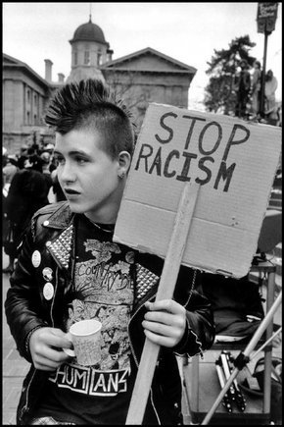
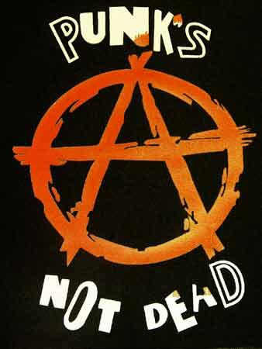
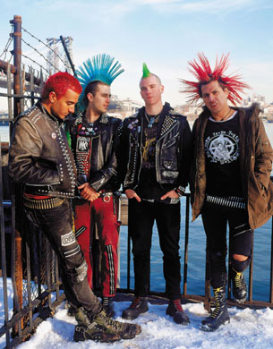
Панки
Движение панков зародилось в середине 1970-х гг. XX в. в Англии в период тяжелого экономического кризиса. Главный лозунг панков – «Нет будущего!». Философия панков – философия «потерянного поколения», простая до предела: в свинарнике лучше и самим быть свиньями. Они окончательно решили, что изменить мир к лучшему нельзя, и поэтому на жизни и карьере в старом понимании этого слова был поставлен крест. По политическим пристрастиям панки считаются анархистами. Отсюда их основной символ – стилизованная буква «А».Стандартной панковской прической считается «ирокез» – полоска длинных вертикально стоящих волос на стриженой голове. Панки предпочитают рваную, грязную одежду. Панки – самые заядлые тусовщики, большие «специалисты» по выпивке, наркотикам, дракам – видимо, от безделья.

Slide 7
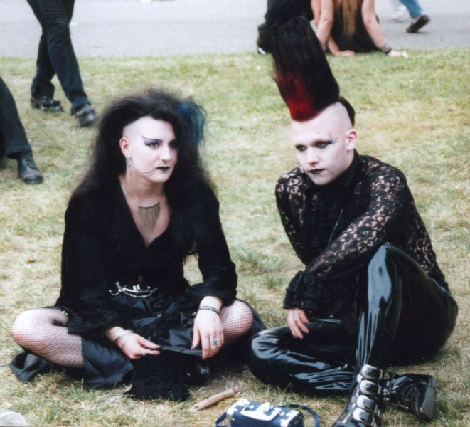
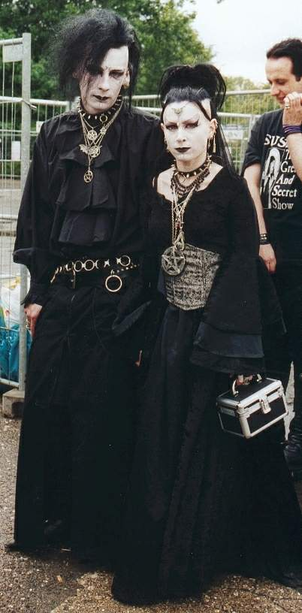
Готы
Готика зародилась в конце 70-х гг. XX в. на волне пост-панка. Ранние готы достаточно много взяли у панков, они выглядели так же как панки, с тем лишь отличием что доминирующим цветом одежды и волос был черный (с вставками белого, красного или пурпурного) и серебряными украшениями. Вначале готами называли исключительно поклонников музыкальных готических групп. Постепенно готы приобрели собственный стиль жизни, ценностную иерархию и менталитет.

Slide 8
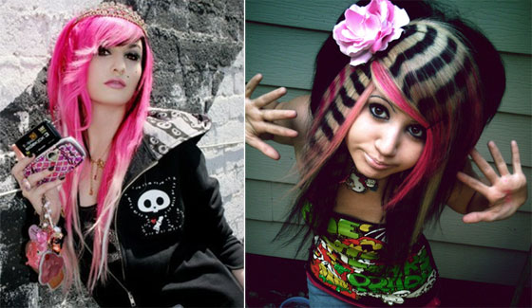
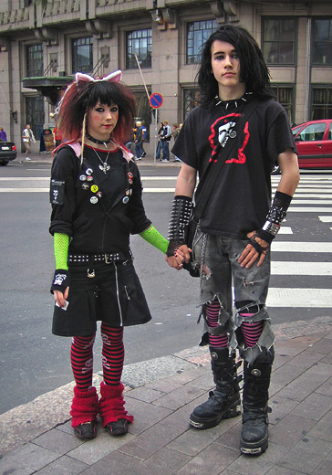
Эмо
Эмо – сокращение от «эмоциональный» – термин, обозначающий особый вид хардкор-музыки, основанный на сокрушительных сильных эмоциях в голосе вокалиста и мелодичной, но иногда хаотичной музыкальной составляющей. Визг, плач, стоны, шепот, срывающийся на крик – отличительные особенности этого стиля.

Slide 9
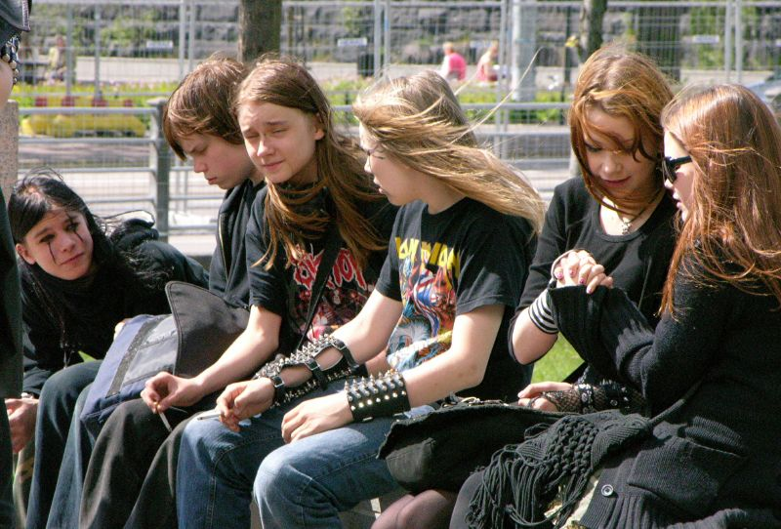
Металисты
Металлисты- субкультура , вдохновлённая музыкой в стиле метал, появившаяся в 1970-е годы. Слово «металлист» — русское, производная от слова «металл» с добавлением заимствованного латинского суффикса «-ист». Изначально оно означало «жестянщиков», работников металлургии. Металлист в значении «поклонник тяжёлого металла» вошло в обиход в конце 1980-х.

Slide 10
Яппи
Яппи – молодёжная субкультура, представители которой ведут активный деловой образ жизни городского профессионала. Яппи имеют высокооплачиваемую работу, в одежде предпочитают деловой стиль, следят за модой, посещают фитнес-центры. Основной критерий принадлежности к «яппи» – успешность. Уважающий себя яппи носит строгий костюм (предпочтительно тройку), шерстяной и очень дорогой, не унизывает пальцы перстнями и не закалывает галстук булавкой с рубином – это дурной вкус. Максимум, что он может себе позволить, – это запонки с бриллиантовой пылью или антикварный хронометр «с репетицией». Но даже это не рекомендуется.

Slide 11
Влияние субкультур
Влияние субкультур на подростков является одной из самых актуальных проблем, волнующих родителей. В процессе самопознания подростки пытаются осознать себя и найти свое место в жизни. Нередко их поискам сопутствуют не самые полезные эксперименты, в результате которых появляются такие проблемы, как подростковая наркомания, алкоголизм. В последнее время стали распространяться различные субкультуры, в которых некоторые ценности отклоняются от общепризнанных. Этим они и беспокоят родителей, которые боятся, что влияние субкультур на их детей будет негативным. Чтобы осознать влияние субкультур на подростков, необходимо понять смысл их существования. Ведь различные молодежные течения возникают вследствие определенных тенденций общества. Агрессия в субкультурах становится ответом на несправедливость взрослых, военные конфликты и неправильное воспитание, а броский внешний вид свидетельствует о бунтарстве против норм. Поэтому родителям следует понять своих детей и дать им некоторую свободу. Подростки, как правило, «перерастают» свои увлечения. Влияние субкультур в таком случае постепенно ослабевает и со временем полностью исчезает.

